Slide 1




Scuola elementare italiana ‘’Bernardo Parentin’’ Parenzo

Slide 2
Il mio motorino
Scuola elementare italiana ‘’Bernardo Parentin’’ Parenzo

Slide 3
Contenuto
Nota introduttiva
Obiettivi
Metodi di lavoro
Realizzazione
Attività

Slide 4
Introduzione
Il progetto esplora l’uso del ciclomotore personale tra i cittadini della città di Parenzo dalla seconda metà del XX secolo ad oggi, un periodo in cui questo mezzo di trasporto diventa fondamentale. Il ciclomotore rappresenta un’opzione accessibile e pratica, soprattutto per i giovani, i lavoratori e gli studenti. La ricerca dimostra come il veicolo permettesse spostamenti più rapidi all'interno della città e verso i paesi vicini, aumentando così la mobilità dei cittadini e l’efficienza nelle attività quotidiane. Oltre all’uso privato, i ciclomotori avevano un ruolo importante nello svolgimento di vari lavori: venivano utilizzati dai postini per la consegna della posta, oppure dagli artigiani per il trasporto di attrezzi e materiali. Il progetto si basa sull’analisi di fotografie, dati d’archivio e testimonianze orali, ricostruendo l’importanza del ciclomotore nella vita urbana e lavorativa dei cittadini di Parenzo e il suo ruolo nella quotidianità e nel tempo libero.

Slide 5
Obbiettivi
Gli obiettivi educativi di questo progetto mirano a stimolare le competenze di ricerca e a sviluppare il pensiero critico negli studenti. Attraverso il lavoro sul tema dell’uso del ciclomotore personale a Parenzo nella seconda metà del XX secolo, gli studenti sviluppano la consapevolezza storica e imparano a riconoscere il valore del patrimonio culturale della propria comunità. Il progetto promuove l’autonomia nel lavoro, ma anche la collaborazione attraverso compiti di gruppo e ricerche condivise. Gli studenti si familiarizzano con metodi di lavoro sul campo, come le interviste e la raccolta di fonti, sviluppando così abilità comunicative. Attraverso l’elaborazione e la presentazione dei risultati, migliorano le proprie capacità espositive. Il progetto adotta inoltre un approccio multidisciplinare, collegando conoscenze di storia, geografia e lingue, contribuendo così a una formazione completa e a una migliore comprensione del passato locale.

Slide 6
Metodi di lavoro
Attività scolastiche ed extrascolastiche
Uscite didattiche: visite a musei
Attività di ricerca e interviste
Attività artistiche

Slide 7
Realizzazione
Uscita didattica al ‘Museo storico Tomos’, a Capodistria
Realizzazione di ricerche, cartelloni e lavori artistici

Slide 8
Le nostre attività:

Slide 9
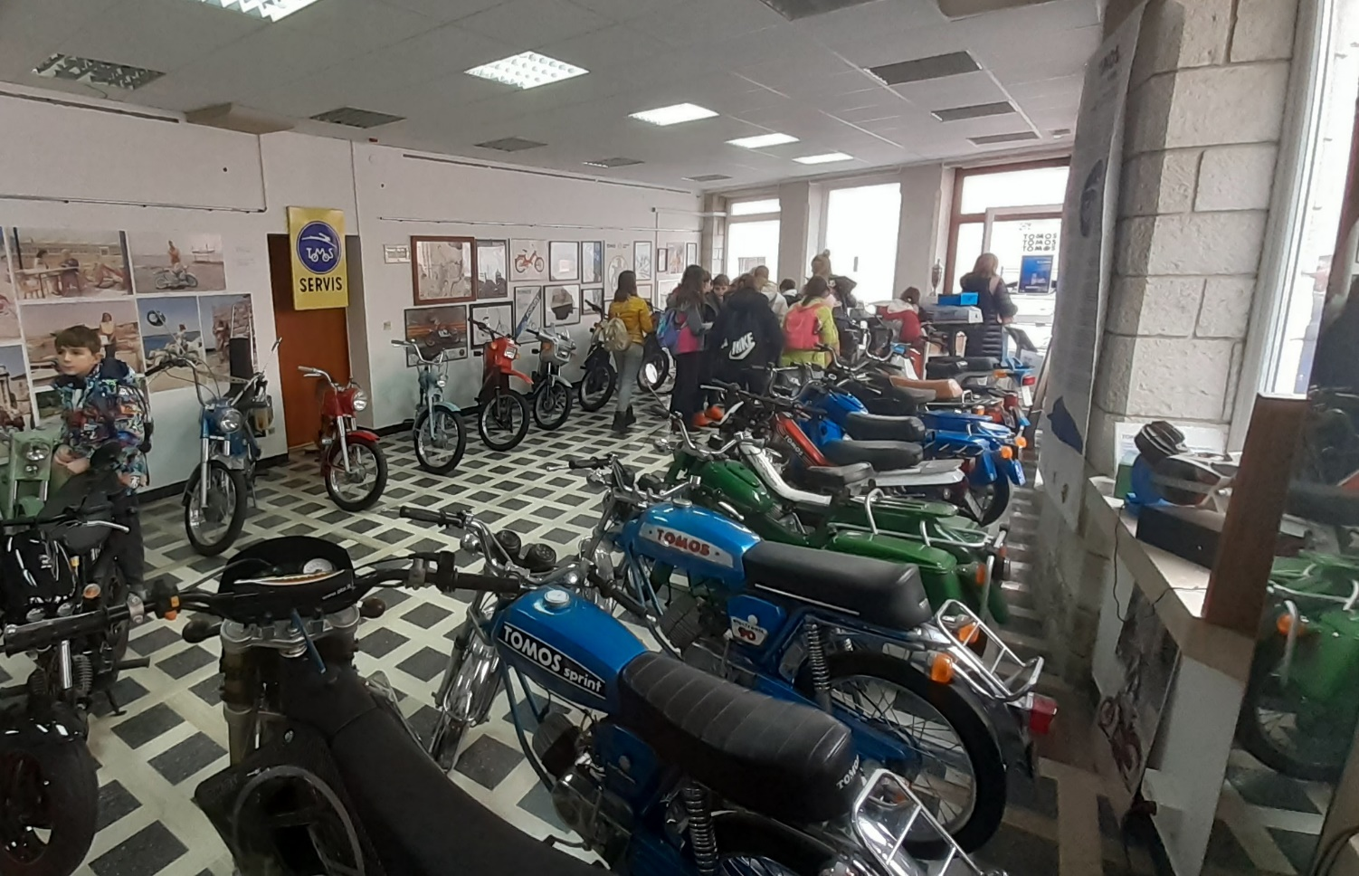
Uscita didattica al ‘‘Museo storico Tomos’

Slide 10
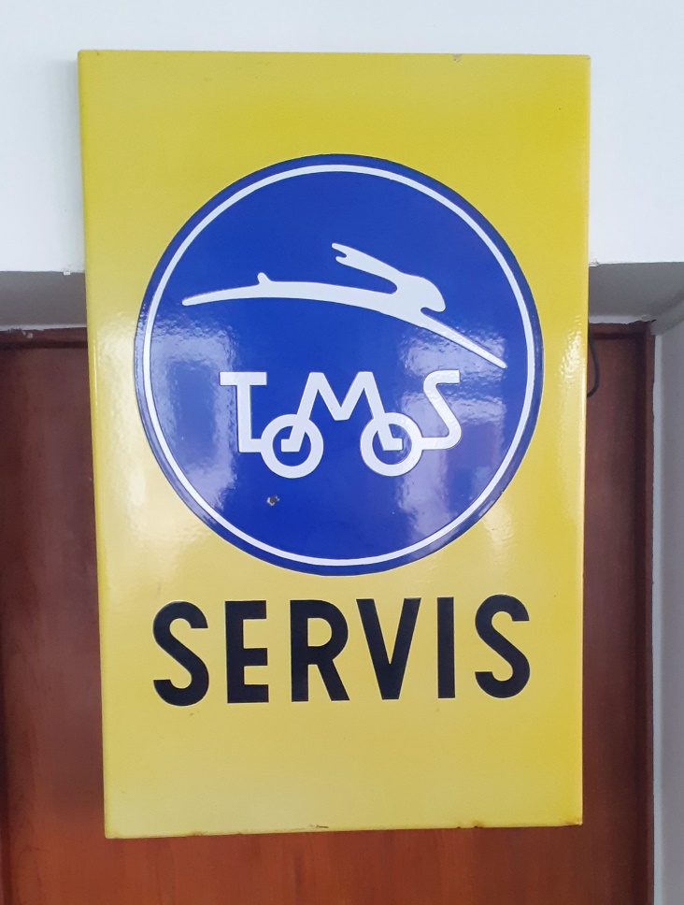
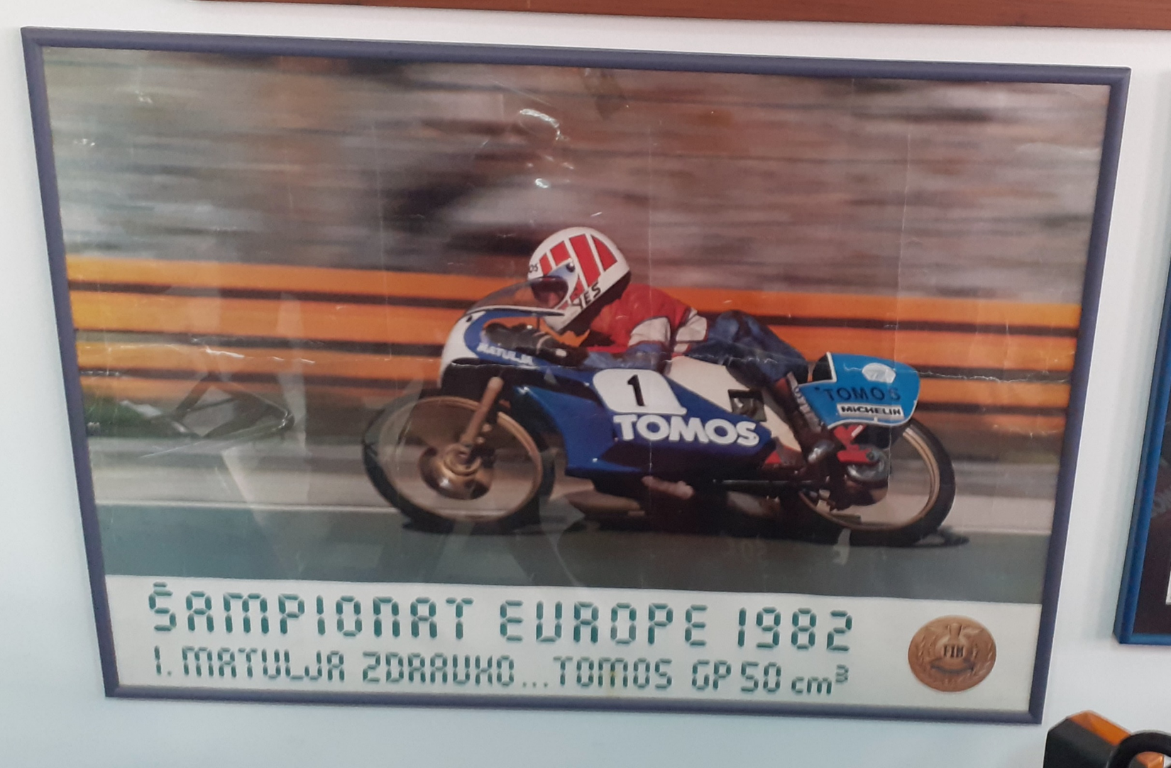

Slide 11
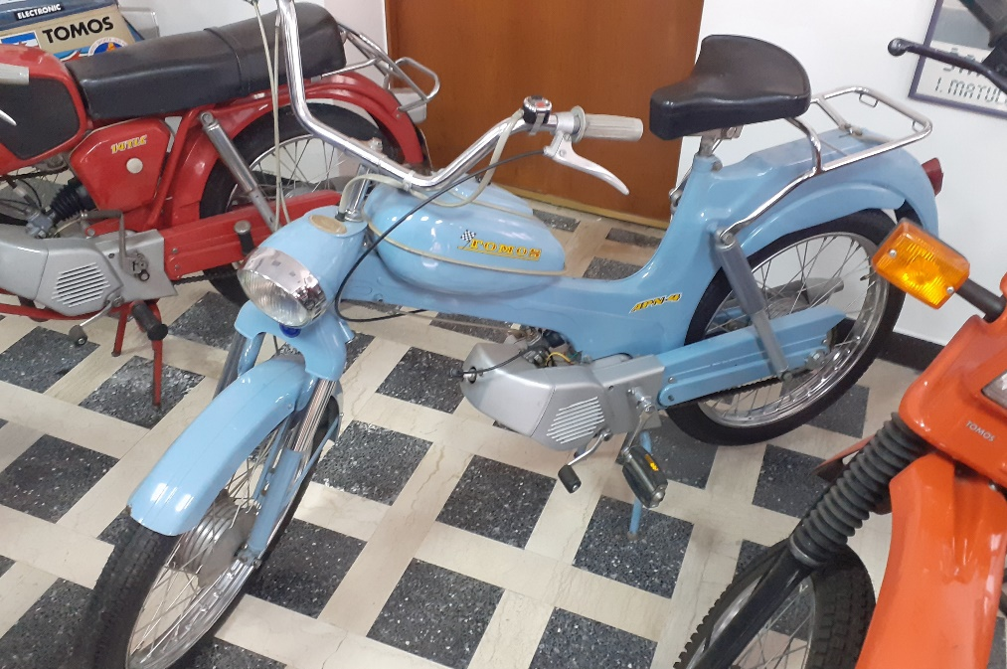
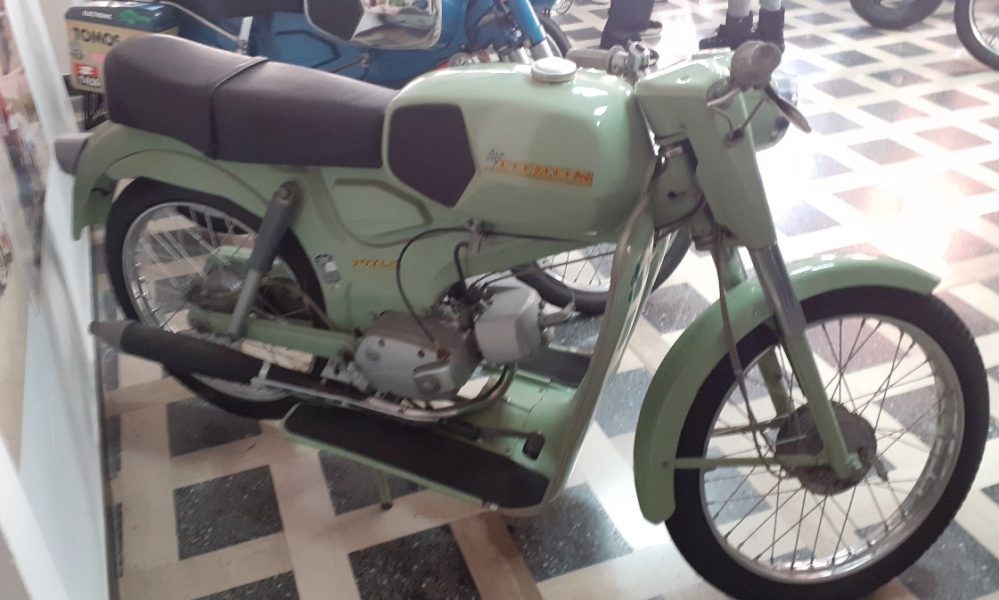

Slide 12
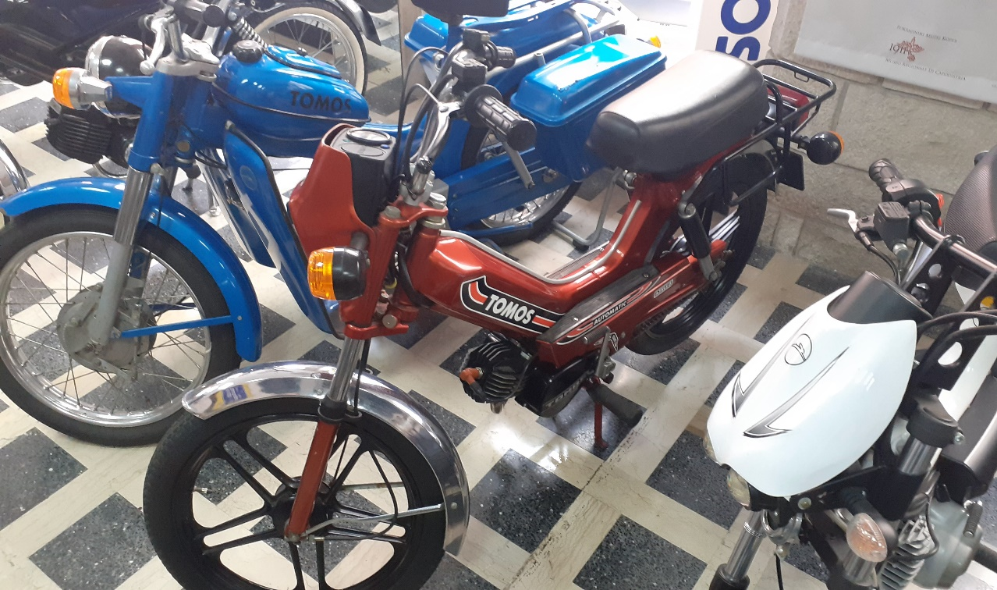
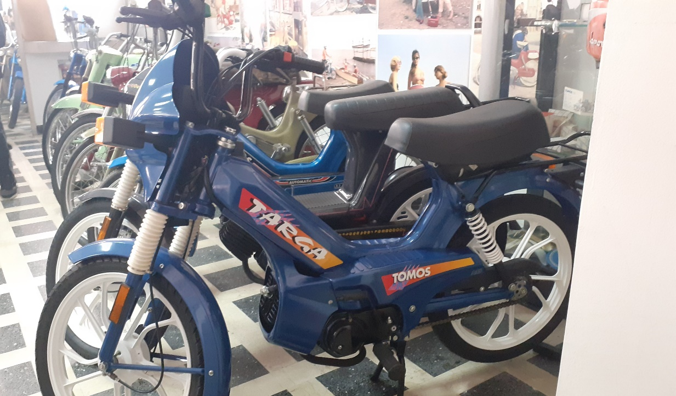

Slide 13
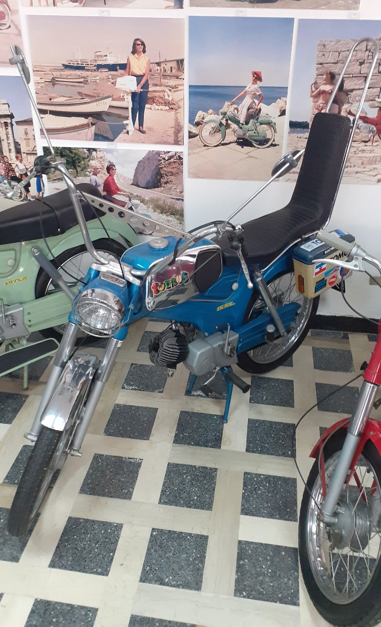
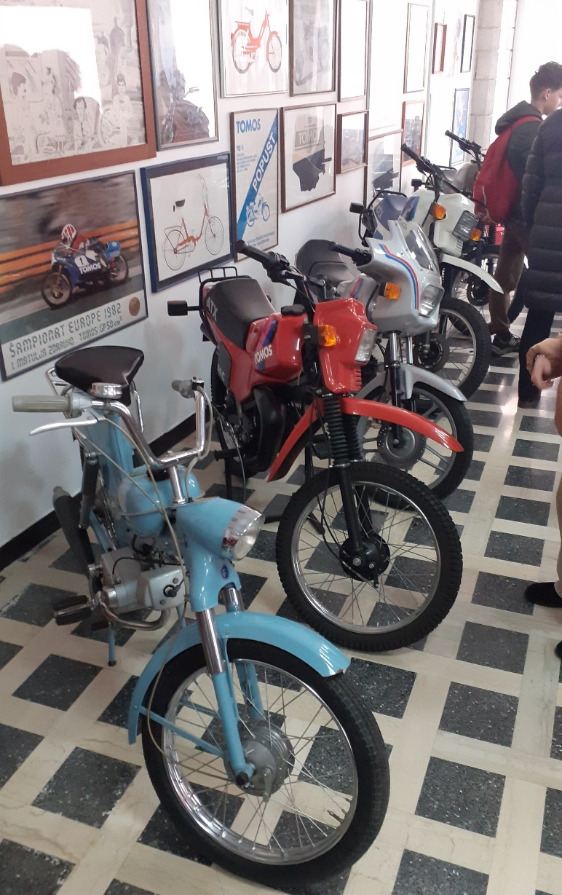

Slide 14
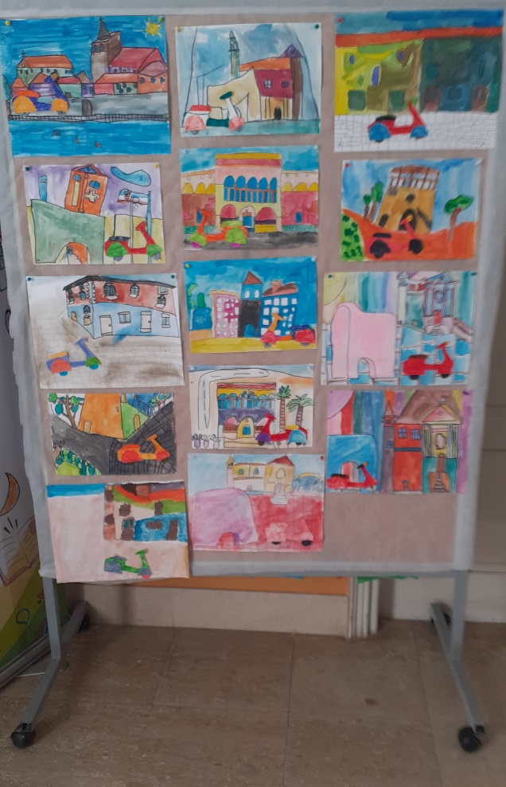
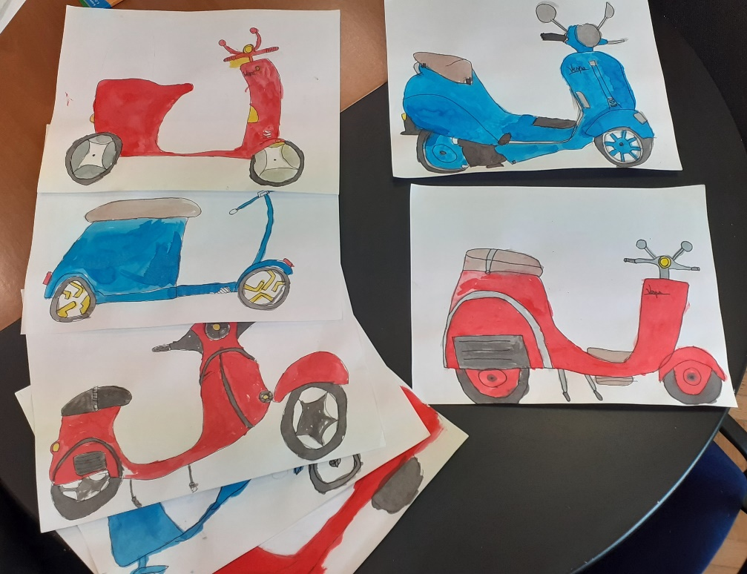
Lavori artistici

Slide 15
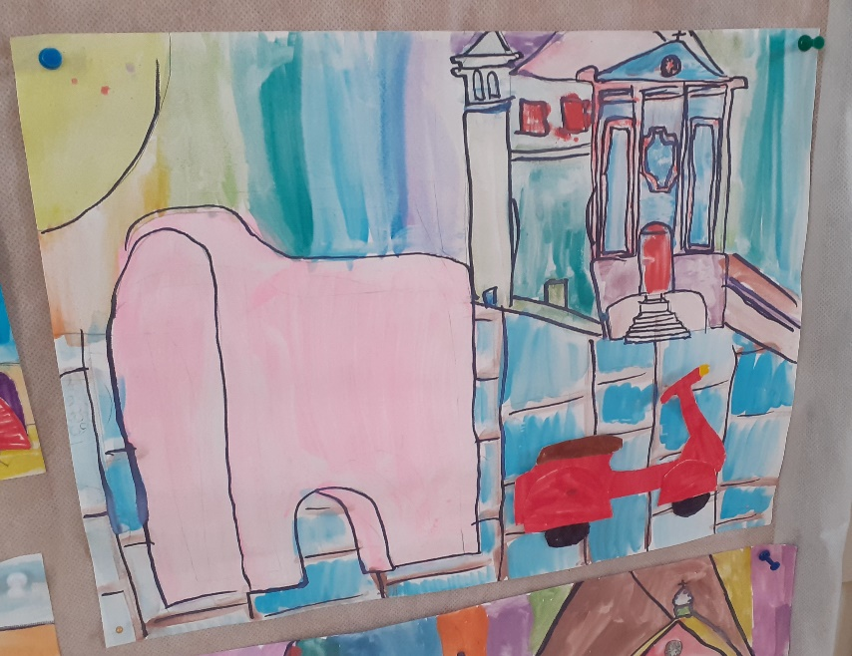
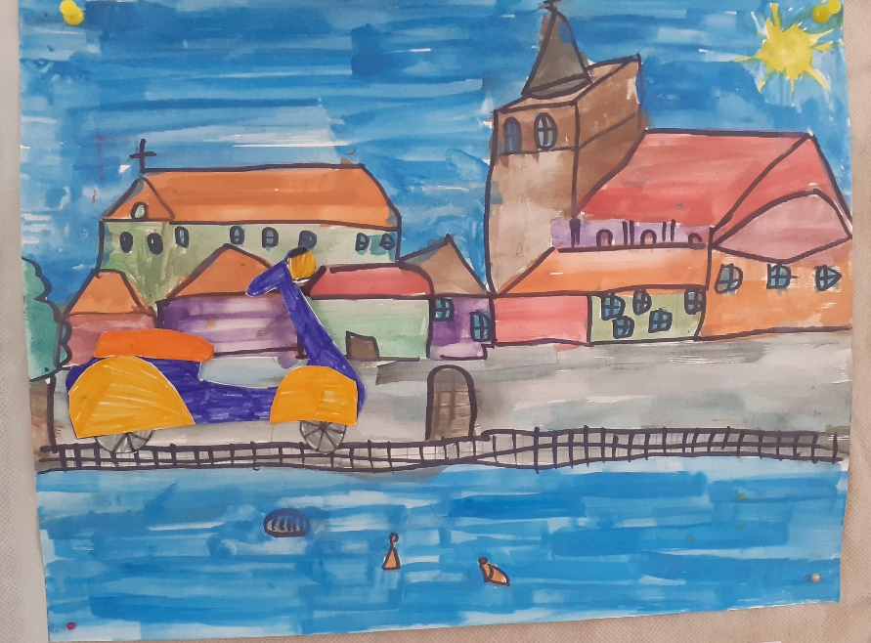
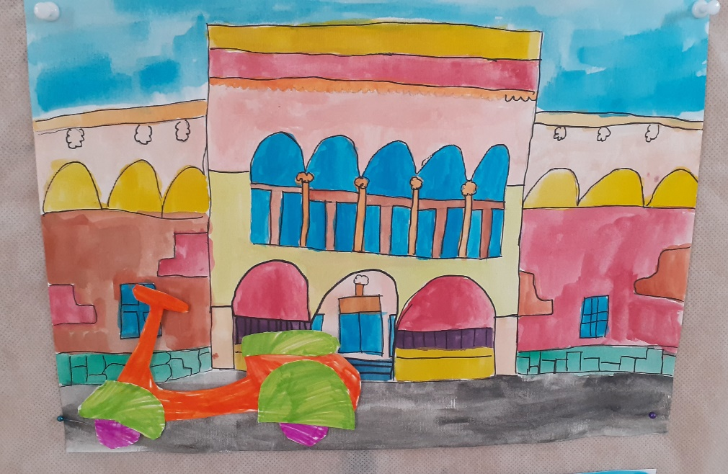

Slide 16
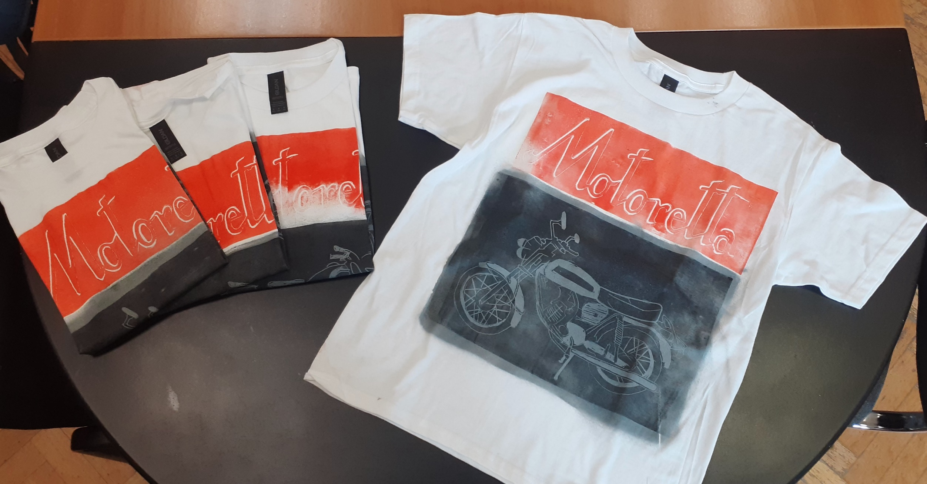

Slide 17
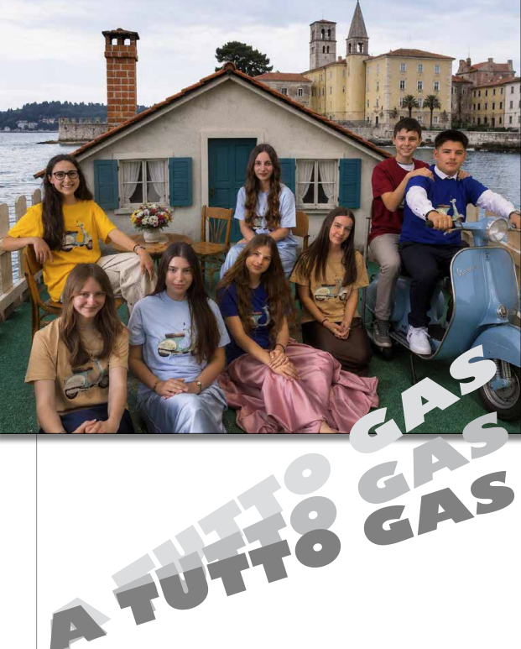
La nostra canzone
https://www.youtube.com/watch?v=rg3V7Lx0lNE&list=RDrg3V7Lx0lNE&start_radio=1

